Slide 1



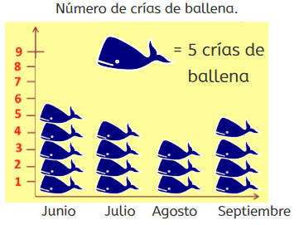
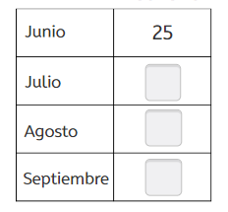
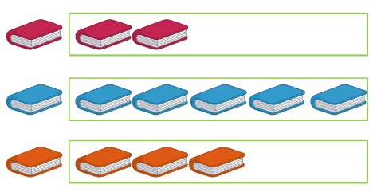

Prueba
Nombre y apellidos:
Fecha:
1. Observa la imagen e inventa un suceso que sea seguro (1 punto).
2. Indica si son verdaderas o falsas las siguientes afirmaciones (1 punto).
Es seguro que saque una bola roja.
Es posible que saque bola azul.
Es imposible que saque bola verde.
Es seguro que saque una bola negra.
3. Observa el pictograma y completa la tabla de frecuencias (1 punto).
4. ¿Cuántas ballenas tendrías que dibujar en octubre si se contaron 5 crías de ballena? (1 punto)
1
2
3
5. Indica con marcas de conteo, el número de libros de cada color (1 punto).
Rosa
Azul
Naranja
Método Snappet. Prueba 11 3.º. Página 1 de 2.

Slide 2

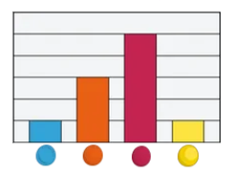
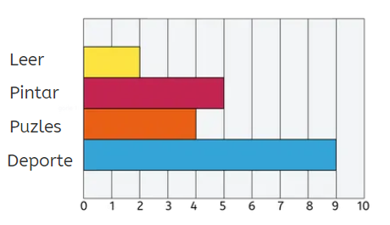
Prueba
Nombre y apellidos:
Fecha:
6. Elabora un gráfico de barras con los datos que aparecen en la siguiente tabla (1 punto):
7. Observa el gráfico de la actividad 6 y escribe con tus palabras cómo puedes saber de qué color hay más cantidad (1 punto).
8. Observa el gráfico e indica de qué colores hay la misma cantidad (1 punto).
De rosa y naranja
De amarillo y azul
De azul y naranja
9. Observa el gráfico e inventa 2 preguntas que puedas contestar a partir de él y contéstalas (2 puntos).
Método Snappet. Prueba 11 3.º. Página 2 de 2.

